Slide 1
Análisis de desempeño y preferencias de videojuegos
Juan Manuel Ramirez

Slide 2
Datos
Genero del juego
Deportes, carreras, plataformas, acción, rompecabezas, disparos, pelea, simulación, juegos de rol, aventura, estrategia y misceláneos
Jugadores
NA_players
EU_players
JP_players
Other_Players
Ventas
NA_sales
EU_sales
JP_sales
Other_sales
Puntaje
Critic_Score
User_Score

Slide 3
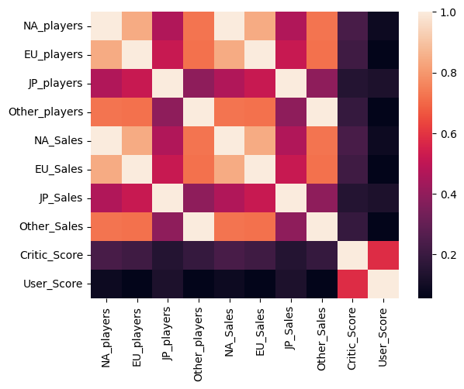
Análisis inicial
Opiniones de críticos y usuarios poco correlacionadas con métricas de desempeño

Slide 4
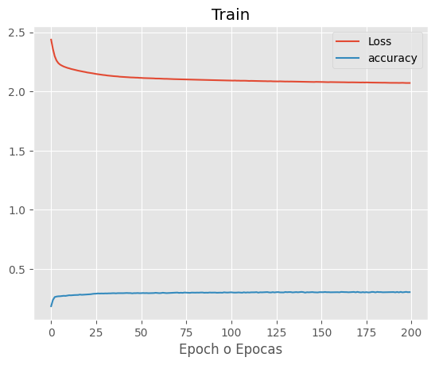
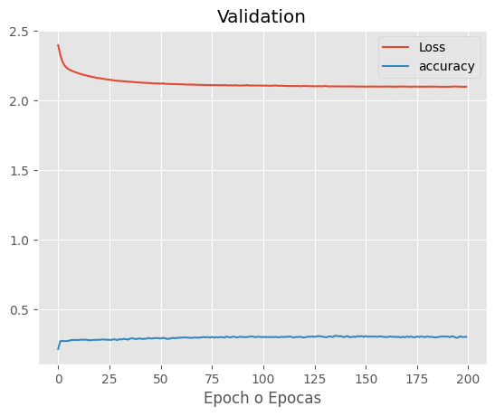
Predicción de genero del juego
Se usaron redes neuronales
Dos capas relu y capa de output sigmoid
Optimizador Adam (simplificación de tasa de aprendizaje)
200 épocas 100 unidades por lote
Precisión de entrenamiento: 0.3048
Precisión de validación: 0.3018

Slide 5
Reducción de dimensión
Primer vector de PCA: Relación positiva con opiniones y ligera oposición a mercados distintos al japones
Segundo vector: Mercado japones
Varianza PCA1: 43.4679
Varianza PCA2: 28.1048
 | PCA1 | PCA2
NA_players | -25.318020 | -12.929424
EU_players | -26.706820 | -5.535095
JP_players | 6.626649 | 58.925915
Other_players | -24.750496 | -20.438028
NA_Sales | -25.318033 | -12.929416
EU_Sales | -26.706806 | -5.535081
JP_Sales | 6.626646 | 58.925926
Other_Sales | -24.750496 | -20.438042
Critic_Score | 63.297333 | -24.856363
User_Score | 77.000031 | -15.190465

Slide 6
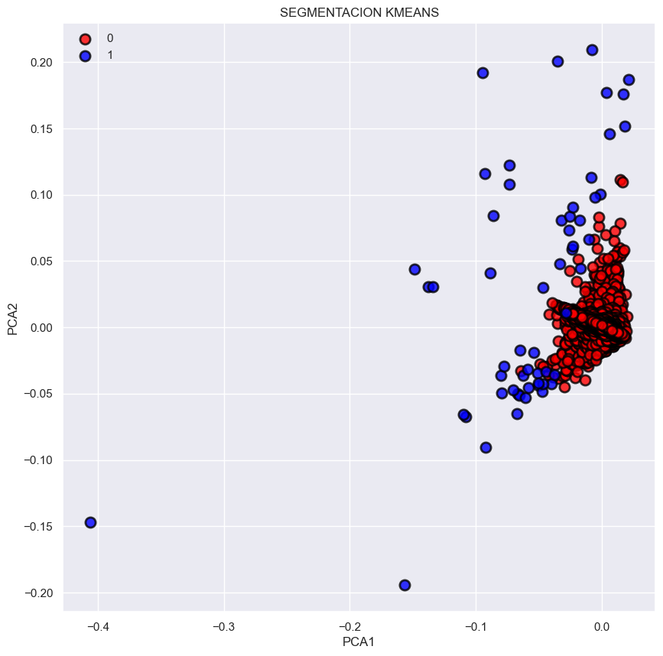
Agrupación
Silhouette Score para dos grupos: 0.8811568
Diferencia entre juegos con según disparidad entre desempeño en mercado japones contra opiniones de críticos y usuarios
Muchos juegos de grupo 1 fueron de Nintendo

